Slide 1

الوحدة الثالثة
جهاد المسلمين ضد الصليبين والمغول
الدرس الثامن
الغزو المغولي ومواجهته

Slide 2
ما الذي ترتب على اجتياح المغول للعالم الإسلامي؟
كيف كان موقف المسلمين من الغزو المغولي؟

Slide 3
أصول المغول وقيام دولتهم
المغول:
قبائل تركية، لا تدين برسالة سماوية سكنت أواسط آسيا (منغوليا). بدأت القبائل المغولية باجتياح البلدان المجاورة لها بقيادة ملكهم جنكيز خان، ثم واصلوا زحفهم غرباً حتى وصلوا إلى حدود البلاد الإسلامية.

Slide 4
عن أبي هريرة- رضي الله عنه – قال، قال صلي الله عليه وسلم: (لا تقوم الساعة حتى يقاتل المسلمون الترك قوماً كان وجوههم المجان المطرقة، يلبسون الشعر، ويمشون في الشعر) صحيح مسلم.

Slide 5
الغزو المغولي للبلاد الإسلامية
نظراً لطبيعة المغول الحربية التي تعتمد على الغزو والتوسع، فقد بدأوا تحرشاتهم بالبلاد الإسلامية؛ حيث أرسلوا مجموعة من الجواسيس متخفين بزي تجار، لكن المسلمين اكتشفوا أمرهم فقتلوهم، فأثارت تلك الحادثة المغول وشجعتهم على غزو البلاد الإسلامية،
صورة رجلين مغوليين أحدهما يرتدي الزي التقليدي للمقاتل المغولي. لاحظ فراء القندس الذي يرتدي على رأسه والأخر يلبس حذاء من الفراء في قدميه.

Slide 6

الغزو المغولي للبلاد الإسلامية
ولما كانت أوضاع المسلمين متفرقة وغير متحدة، فقد نجح المغول باجتياح البلاد الإسلامية الشرقية، فقتلوا السكان وهدموا المساجد والمنازل، وقضوا على معظم مظاهر الحضارة فيها، ثم اتجهوا في زحفهم غرباً نحو بغداد عاصمة الخلافة العباسية.

Slide 7
اجتياح بغداد وسقوطها
قاد ( هولاكو) حفيد ( جنكيزخان) جيشاً اجتاح به بغداد ودمرها، وأسقط الخلافة العباسية عام (656هـ)، وقتل آخر خلفائها ( المستعصم بالله)، وقضى على أغلب العلوم والمعارف الإسلامية، ثم واصل زحفه إلي شمال العراق، وبلاد الشام واستولى على حلب فسقطت هذه القلعة الإسلامية العتيدة التي صمدت في وجه قادة الصليبيين من قبل. ثم خضعت دمشق وغيرها من المدن الشامية للمغول.

Slide 8
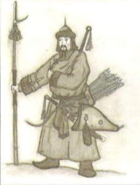
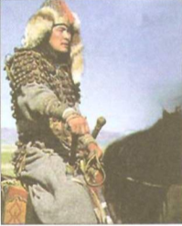

صورة رجلين أحدهما يرتدي الزي التقليدي للمقاتل المغولي، لاحظ فراء القندس الذي يرتدي على رأسه و الآخر يلبس حذاء من الفراء في قدميه.

Slide 9
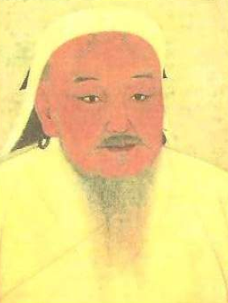
صورة للوحة قديمة لجنكيزخان مؤسس الإمبراطورية المغولية جنكيزخان: يعني إمبراطور البشر أو أعظم حكام الأرض واسمه (تموجين) ومعناه الفولاذ الخالص، وقد ارتبطت أسماء الحكام بعده بلقب الخان.

Slide 10


للاطلاع
استباح هولاكو وجنوده بغداد مدة أربعين يوماً، فنهبوا، وسلبوا، وقتلوا، وأحرقوا المساجد، والدور، والمدارس، والمستشفيات، والكتب، حتى قيل أن نهر دجلة اصطبغ باللونين الأحمر والأسود؛ لكثرة ما ذبح هولاكو من المسلمين، والذي يقدر بحوالي (800,000 ) شخص.

Slide 11
نشاط 1
أ- أتتبع السهم ثم أضع دائرة على المدن الإسلامية التي اجتاحها المغول غرباً حتى وصلوا عين جالوت .

Slide 12
نشاط 1
ب- أدون تلك المدن .
سمرقند – بخارى – مرو – نيسابور – الري – بغداد – حلب - دمشق

Slide 13

نشاط 2
أ- أستنتج – من وجهة نظري – الأسباب التي ساعدت المغول على اجتياح بغداد
ضعف الخليفة العباسي المستعصم بالله – ضعف المسلمين وتفكك وحدتهم .

Slide 14
نشاط 2
ب- ما الذي يمكن أن يفعله المسلمون في ذلك الوقت لمنع المغول من السيطرة على بغداد؟
الاتحاد ونفذ الفرقة

Slide 15

للاطلاع
المماليك:
هم الأرقاء البيض: كانوا يؤخذون أسرى أثناء الحرب في بلاد خوارزم، وقد اهتم الأيوبيون بشرائهم، والعناية بتربيتهم حتى وصلوا أعلى المناصب، وقد انتقل إليهم الحكم؛ بسبب تناول شجرة الدر – زوجة – السلطان الأيوبي الكامل – عن الحكم لزوجها الجديد المملوكي عز الدين أيبك، فقامت على يديه دولة المماليك سنة 648هـ

Slide 16
الجهاد الإسلامي ضد المغول

Slide 17
لماذا توقف المغول بعد الاستيلاء على دمشق؟
لما سيطر المغول على دمشق توقف تحركهم عند حدود الدولة المملوكية، و أرسل هولاكو إلى سلطانها قطز يهدده و يطلب منه الاستسلام قبل دخول بلاده. فاستشار قطز من يثق برأيهم، فأشاروا عليه بتوحيد الصفوف ورفع راية الجهاد وبالفعل استحث قطز أمراء المماليك على القتال.

Slide 18
معركة عين جالوت
جهز قطز جيشاً سار به لمواحهة المغول، وجعل قيادته لقائده ( الظاهر بيبرس)، ثم تولى هو بنفسه فيما بعد قيادة الجيش، والتقى مع المغوال في معركة (عين جالوت) في رمضان سنة (658) هـ، فكانت معركة حاسمة انتهت بانتصار المسلمين، وأوقفت الزحف المغول على العالم الإسلامي والعالم أجمع، وكانت عاملاً مساعداً في دخول عدد كبير من المغول الإسلام، ونشره في مجتمعاتهم بعد أن تعرفوا على مبادئه السمحة، ومشاركتهم فيما بعد في الدفاع عن الإسلام والمسلمين، الشكل (32)

Slide 19
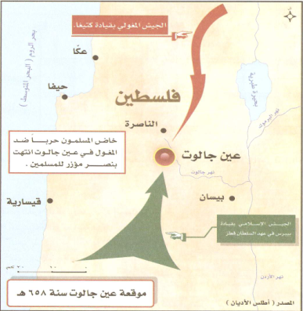
شكل (30) زحف المغول و معركة عين جالوت

Slide 20
للاطلاع
خطب السلطان قطز في جنوده قبل المعركة قائلاً:
((يا أمراء المسلمين، كلم زمان تأكلون أموال بيت المال، وأنتم للجهاد كلرهون، وأنا متوحة فمن اختار الجهاد يصاحبني، ومن لم يختر ذلك يرجع إلي بيته فإن الله مطلع عليه، وخطيئة حريم المسلمين في رقاب المتأخرين)).

Slide 21
نشاط 3
أ- ما القرارات التي اتخذها قطز لصد الخطر المغولي؟
رفع راية الجهاد وقتال المغول

Slide 22
نشاط 3
ب- على ماذا استبد قطز في اتخاذ القرارات؟
على مشورة من يثق برأيهم من العلماء ورجال الدولة .

Slide 23
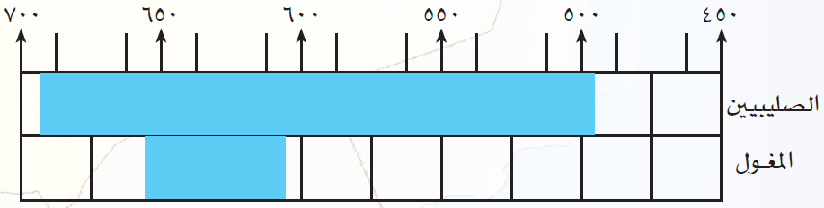
نشاط 3
ج- أظلل على الخط الزمني التالي الفترة التاريخية التي تزامن فيها الغزو الصليبي والمغولي على العالم الإسلامي وفق ما تعلمت.

Slide 24

نشاط 3
د- أسجل ما الذي يمكن أن يحدث لو اتحد الطرفان (الصليبيون والمغول) على قتال المسلمين ؟
قد يسيطرون على العالم الإسلامي , أو يتحد المسلمون ويشكلون جبهة موحدة ضد العدو المتحالف

Slide 25

نتائج الغزو المغولي على بلاد المسلمين
1- سقوط الخلافة العباسية في بغداد وقتل آخر خليفة عباسي.
2- تدمير بغداد مركز الخلافة الإسلامية وعاصمتها.
3- انتقال مركز الخلافة الإسلامية إلي القاهرة (لماذا)؟
4- تدمير مراكز الحضارة الإسلامية، وإتلاف الكثير من العلوم والمعارف.
5- اتحاد كلمة المسلمين وترك الخلافات والعودة إلي الجهاد.
6- دخول عدد كبير من المغول في الإسلام والذود عنه. ومشاركتهم في نشره

Slide 26
أ- أصنف النتائج السابقة إلي إيجابية وسلبية على بلاد المسلمين في الجدول التالي:
نشاط 4
النتائج الايجابية | النتائج السلبية
اتحاد كلمة المسلمين وترك الخلافات والعودة إلى الجهاد . توقف الخطر المغولي على العالم الإسلامي والعالم أجمع . دخول عدد كبير من المغول في الإسلام ومشاركتهم في الذود عنه . | سقوط بغداد مركز وعاصمة الخلافة الإسلامية . انتقال مركز الخلافة الإسلامية إلى القاهرة . القضاء على الكثير من العلوم والمعارف ومراكز الحضارة الإسلامية .

Slide 27

نشاط 4
ب – أطرح ثلاث وسائل أرى أنها فاعلة في الدعوة إلى الله في وقتنا الحاضر
المحاضرات – الشريط الإسلامي - الكتيب

Slide 28
نشاط 4
ج – أقارن بين النتائج السلبية للحملات الصليبية والغزو المغولي على العالم الإسلامي
كلاهما حملا الدمار والخراب لبعض بلاد المسلمين , وهددتا الحضارة الإسلامية

